Slide 1

Sut rydyn ni'n cael ein dylanwadu?
Mae'r gweithgaredd hwn yn cysylltu â'r Banciau Gwybodaeth canlynol:
Deall gemau cyfrifiadurol a gamblo
Risgiau a niwed gemau a gamblo
Cefnogi pobl ifanc a theuluoedd sy'n dioddef niwed gamblo
Mae'r gweithgaredd hwn yn helpu dysgwyr i ddeall y technegau a ddefnyddir gan hysbysebwyr i hyrwyddo cynhyrchion a gwasanaethau gamblo. Mae'n darparu gwybodaeth a fydd yn galluogi athrawon i gynhyrchu eu gweithgareddau eu hunain gyda'u dysgwyr.
Disgrifiadau Dysgu Iechyd a Lles posibl: Mae’r ffordd rydym yn gwneud penderfyniadau yn effeithio ar ansawdd ein bywydau ni a bywydau pobl eraill.
Cam cynnydd 1 Gallaf wneud penderfyniadau yn seiliedig ar yr hyn rwy'n ei hoffi a'r hyn nad wyf yn ei hoffi. | Cam cynnydd 2 Gallaf wneud penderfyniadau yn seiliedig ar yr hyn rwy'n ei wybod. | Cam cynnydd 3 Gallaf wneud penderfyniadau ystyriol, gan ystyried yr wybodaeth sydd ar gael, gan gynnwys profiadau’r gorffennol. | Cam cynnydd 4 Gallaf ymchwilio, archwilio a gwerthuso ystod o dystiolaeth i wneud penderfyniadau ystyriol a gwybodus.

Slide 2
Diffiniad o ddylanwad:
'Y gallu i gael effaith ar gymeriad, datblygiad neu ymddygiad rhywun neu rywbeth, neu'r effaith ei hun'
Gall bron unrhyw beth ddylanwadu ar eich proses gwneud penderfyniadau, ymddygiad a gwerthoedd ond po fwyaf y byddwn yn dod i gysylltiad â rhywbeth, po fwyaf normal y gall ymddangos. Er enghraifft, efallai y byddwch chi'n cael eich dylanwadu i wisgo mathau penodol o ddillad, i wrando ar gerddoriaeth benodol neu hyd yn oed i yfed diodydd penodol.
Ystyriwch sut rydych chi'n cael eich dylanwadu gan eich ffrindiau, teulu, cyfryngau cymdeithasol, cerddoriaeth, riliau ffilm a hysbysebion.
Iechyd Cyhoeddus Cymru

Slide 3
Hanes hysbysebion gamblo
Mae hysbysebion gamblo yn y DU wedi esblygu ochr yn ochr â newid cyfreithiau, technoleg ac agweddau cymdeithasol.
O fetio cynnar ar rasys ceffylau i gamblo ar-lein modern, mae rheoliadau wedi tynhau trwy ddeddfau fel Deddf Hapchwarae 1845, Deddf Betio, Hapchwarae a Loterïau 1963 a Deddf Hapchwarae 2005, a greodd Gomisiwn Hapchwarae'r DU.
Mae ymgyrchoedd fel “Pan fydd yr hwyl yn dod i ben, stopiwch” a “Cymerwch Amser i Feddwl” yn ceisio annog chwarae mwy diogel, ond maen nhw'n canolbwyntio'n bennaf ar ddweud wrth unigolion am fod yn ofalus . Gall hyn ei gwneud hi'n ymddangos fel pe bai niwed yn ymwneud â dewisiadau personol yn unig, pan mewn gwirionedd mae'r ffordd y mae cwmnïau gamblo yn dylunio eu gemau a'u hysbysebion hefyd yn chwarae rhan fawr . Dyna pam mae llawer o bobl yn dal i bwyso am reolau cryfach i amddiffyn pobl ifanc.
Iechyd Cyhoeddus Cymru

Slide 4
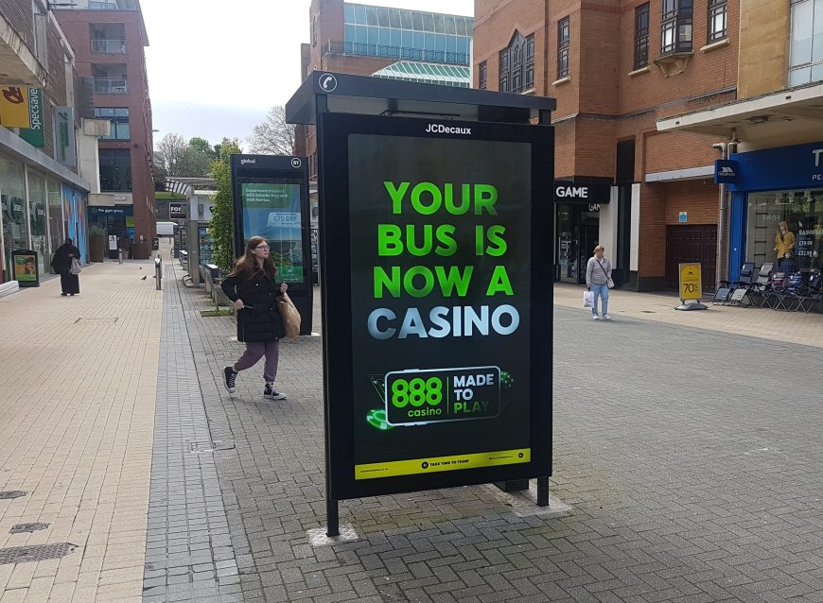
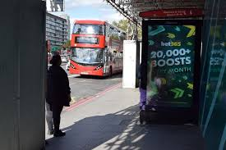
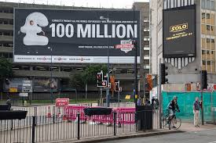
Hanes hysbysebu gamblo
Yn hanesyddol, mae gamblo wedi cael ei hysbysebu fel rhywbeth hwyliog, hudolus a di-risg.
Mae marchnata gamblo yn aml yn cysylltu betio â chwaraeon, cyfeillgarwch a llwyddiant
Mae hysbysebion gamblo yn aml yn cyflwyno betio fel rhywbeth cyffrous, cymdeithasol a rhan o ffordd o fyw lwyddiannus
Pam gwahardd hysbysebu ar fyrddau hysbysebu?
Iechyd Cyhoeddus Cymru

Slide 5
Marchnata a Dylanwad y Diwydiant
Mae gan y diwydiant gamblo hanes hir o dargedu pobl ifanc.
Yn y gorffennol, roedd marchnata'n cysylltu gamblo â chyffro, llwyddiant a statws cymdeithasol.
Heddiw, mae cwmnïau'n defnyddio cyfryngau cymdeithasol, marchnata dylanwadwyr, nawdd a hysbysebu yn y gemau i apelio at bobl ifanc ac oedolion ifanc.
Mae marchnata’n manteisio ar ddylanwad cyfoedion, chwilfrydedd a theyrngarwch i frand, gan gynyddu’r tebygolrwydd y bydd pobl ifanc yn dechrau gamblo neu’n cymryd rhan mewn gweithgareddau tebyg i gamblo (e.e. blychau ysbail, apiau betio).
Mae ymwybyddiaeth o'r tactegau hyn yn dangos nad dewis personol yn unig yw niwed - mae buddiannau masnachol yn llunio ymddygiad yn weithredol.
Pam ei bod hi'n bwysig bod yn ymwybodol o'r tactegau hysbysebu a ddefnyddir gan y diwydiant gamblo?
Iechyd Cyhoeddus Cymru

Slide 6
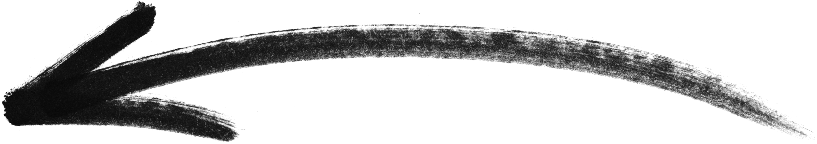
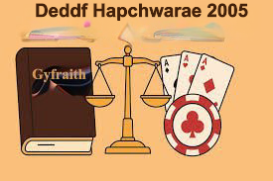
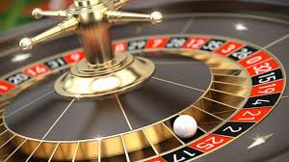
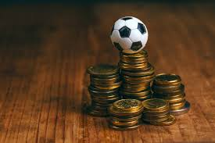
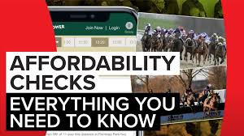
Atal hysbysebu gamblo a niwed
2005
Deddf Gamblo - Cyfyngiadau oedran wedi'u cyflwyno (18+)
Hysbysebu wedi'i ganiatáu ond wedi'i reoleiddio
2019
Dim hysbysebion gamblo yn cael eu darlledu cyn 9pm yn ystod chwaraeon byw
2014
Rheoleiddio Gamblo o Bell -
Mae angen trwydded yn y DU ar weithredwyr ar-lein
Mesurau diogelu defnyddwyr wedi'u cryfhau
2020 - 2023
Diogelwch Cryfach a Gwiriadau Fforddiadwyedd
Iechyd Cyhoeddus Cymru

Slide 7

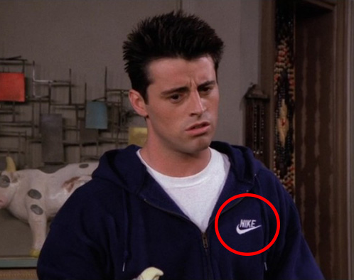
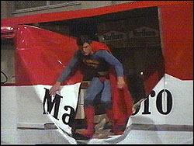
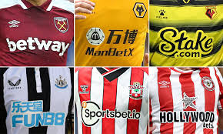
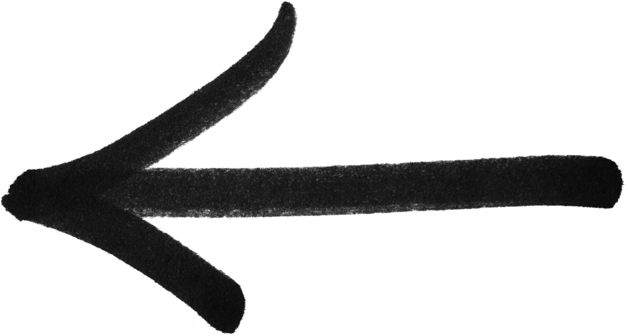
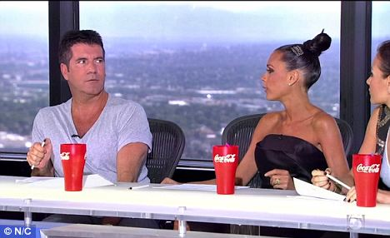
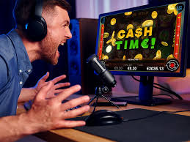

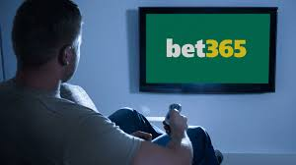
Sut mae cwmnïau gamblo’n hysbysebu eu cynhyrchion?
Anaml y mae marchnata gamblo yn “hysbyseb” yn unig – mae'n aml wedi'i fewnosod mewn mannau chwaraeon, adloniant a digidol.
Nawdd chwaraeon (h.y. crysau pêl-droed)
Hysbysebu Teledu a Ffrydio
Cyfryngau Cymdeithasol a Dylanwadwyr
Integreiddio i mewn i Gemau

Slide 8
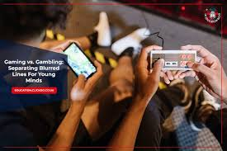
Trafodwch y delweddau canlynol
Beth ydych chi'n sylwi arno gyntaf pan fydd hysbyseb neu naidlen yn ymddangos?
Beth mae'r nodweddion dylunio hyn yn gwneud i chi eisiau ei wneud?
Pam wyt ti'n meddwl bod y gêm eisiau i ti glicio neu wario rhywbeth?
Pa opsiynau mae'r sgrin yn eu rhoi i chi - a pha rai sy'n sefyll allan fwyaf?
Beth allai rhywun obeithio fydd yn digwydd os ydyn nhw'n clicio arno?
Beth ydych chi'n meddwl bod y gêm eisiau i chwaraewyr gredu fydd yn digwydd os ydyn nhw'n clicio?
Sut ydych chi'n penderfynu a yw rhywbeth mewn gêm yn werth talu amdano?
Pa mor hawdd yw gweld faint mae'n ei gostio mewn gwirionedd?
Gyda phwy allech chi siarad os yw rhywbeth mewn gêm yn teimlo'n ddryslyd neu'n ormodol?
Pryd fyddai'n amser da i ofyn am help?
Iechyd Cyhoeddus Cymru

Slide 9

Sut mae llwyfannau gemau a gamblo wedi'u cynllunio?
Sut mae gwefannau, apiau a hysbysebion gemau a gamblo wedi'u cynllunio?
Pam ydych chi'n meddwl bod goleuadau llachar, lliwiau beiddgar, animeiddiadau, effeithiau sain a thestun mawr yn cael eu defnyddio?
Pam ydych chi'n meddwl bod bonysau, gwobrau, troelliadau am ddim, blychau ysbail a chynigion arbennig yn cael eu hysbysebu'n helaeth?
A yw negeseuon rhybuddio am gaethiwed a niwed ariannol yn cael eu harddangos yn glir?
Iechyd Cyhoeddus Cymru

Slide 10
Pethau i'w hystyried:
Byddwch yn ymwybodol o bwy a beth sy'n dylanwadu arnoch chi
Meddyliwch yn feirniadol am ffynhonnell y wybodaeth a'u cymhellion
Gofyn cwestiynau
Adeiladu eich dealltwriaeth eich hun drwy archwilio'r ffeithiau
Gwnewch benderfyniadau yn seiliedig ar eich credoau eich hun ac nid credoau pobl eraill
Iechyd Cyhoeddus Cymru

Slide 11
Awgrymiadau dysgu posibl pellach
Mae dadansoddi hysbysebion yn helpu dysgwyr i feddwl yn feirniadol am sut mae gamblo yn cael ei farchnata ar draws gwahanol gyfryngau, sut mae technegau perswadiol yn cael eu defnyddio a pha negeseuon mae'r hysbysebion hyn yn eu creu am gamblo a'i risgiau.
Mae dysgwyr yn archwilio hysbysebion gamblo teledu (clipiau fideo) a hysbysebion gamblo printiedig.
Wrth iddyn nhw wylio ac arsylwi, maen nhw'n gwneud nodiadau ar dechnegau perswadiol:
Cymeradwyaeth gan enwogion neu ddylanwadwyr
Cynigion “bet am ddim” neu “di-risg”
Lliwiau llachar, cerddoriaeth fywiog, delweddau cyflym
Yn dangos enillwyr, nid collwyr
Iaith frys (“Betiwch nawr!”)
Gwneud i gamblo edrych yn normal, yn hwyl neu'n hudolus
Mae dysgwyr yn cymharu'r hysbysebion teledu a'r hysbysebion print ac yn trafod:
Pwy yw'r gynulleidfa darged
Pa dechnegau perswadiol sy'n cael eu defnyddio
Pa neges mae'r hysbyseb yn ei hanfon am gamblo
Pa wybodaeth sydd ar goll neu wedi'i chuddio
Sut y gallai person ifanc ei ddehongli
Trafodaeth grŵp
Pa hysbyseb oedd yn teimlo fwyaf perswadiol
Pa dechnegau a ymddangosodd amlaf
Sut roedd hysbysebion yn gwneud i gamblo edrych yn hwyl neu'n ddiniwed
Pam y gallai hyn effeithio ar bobl ifanc yn fwy nag oedolion
Pa risgiau a gafodd eu hepgor o'r hysbysebion
Ail-ysgrifennwch y Neges
Dewiswch un hysbyseb a chreu fersiwn fwy gonest drwy:
Ailgynllunio'r poster
Newid y slogan
Ychwanegu label rhybuddio
Ysgrifennu sgript hysbyseb fer “wir”
Iechyd Cyhoeddus Cymru

Slide 12
Gwasanaethau Cymorth Gamblo yng Nghymru
Gwasanaeth Triniaeth Gamblo Cymru Gyfan a Llinell Gymorth 24/7 0808 281 9265 ​
Croesewir atgyfeiriadau gan unrhyw unigolyn neu weithwyr proffesiynol i'r Gwasanaeth Triniaeth.​
E-bost: gamblingservice@wales.nhs.uk
​
Gamble Aware​
www.gambleaware.org​
​
Canolfan Genedlaethol y GIG ar gyfer Anhwylderau Hapchwarae (Llundain) ​
Triniaeth arbenigol ar gyfer anhwylder hapchwarae i'r rhai 13 oed a hŷn. Mynediad ar-lein o Gymru. ​
www.cnwl.nhs.uk/canolfan-genedlaethol-anhwylderau-gaming ​
​
*Sylwch y gallai'r gwasanaethau cymorth a restrir newid wrth i drefniadau comisiynu gael eu diweddaru.
Iechyd Cyhoeddus Cymru

